Slide 1
初中数学1坊研修简报
制作人 ：李晓华
2017.11.16

Slide 2
卷 首 语
有一种精神叫“敬业”，“为伊消得人憔悴，衣带渐宽终不悔”。
有一种力量叫“坚持”，“既然选择了远方，便只顾风雨兼程”。
有一种激情叫“追求”，“路漫漫其修远兮，吾将上下而求索”。
研修，是成长的平台，汲取专家智慧，获得心灵成长，岂能错过？
人如树。既要承受温暖的阳光，也要承受风雨的洗礼。
在风雨中，叶子一片片地张开，花朵一枝枝地绽放，果实酝酿成希望的色
彩、醉人的收成。
成长、蜕变，从研修路上的那一刻开始。
走过风雨，走过泥泞，定将收获鲜花硕果。

Slide 3
学情统计与分析
距离本次研修学习结束还有十天左右的时间。截止到目前为止，初中数学1坊96名学员成绩合格有92人，还有4人成绩不合格。据了解核实，其中1人已调离现在岗位，另3人已分别取得联系，将督促其尽快完成研修作业，确保合格率达到100%。

Slide 4
优秀作业
学 科 | 数学 | 年 级 | 六年级 | 教学形式 | 合作探究
教 师 | 张坤 | 单 位 | 随县高城镇中心学校
课题名称 | 比的基本性质
学情分析 新课标中指出“小学数学教学必须从学生的生活实际出发，设计富有情趣和意义的活动，使他们从周围熟悉的事物中学习数学，运用数学”。其实就是让学生带着已有的生活经验、认知经验进入课堂，参与学习。 在认知经验中，学生已经理解了除法的意义与基本性质、分数的意义与基本性质，以及分数与除法的关系等知识，掌握了分数乘、除法的计算方法，会解答分数乘、除法实际问题且理解了比的意义。有了这些知识的储备，学生只要进行知识的迁移、类比就可以自主探究出比的基本性质。 学生理解并掌握比的基本性质，不但能加深对商不变性质、分数的基本性质、比的意义、比和分数、比和除法等知识的理解与掌握，而且也为以后学习比的应用，比例知识，正、反比例打好基础。
教材分析 《比的基本性质》是九年义务教育六年制小学数学教材第十一册第三单元的内容，属于数学概念教学。它是在学生学习了商不变的性质、分数的基本性质及理解比的意义，能正确求比值的基础上进行教学的。它既是对前面所学知识的巩固应用，也为学生今后学习比例打下坚实的基础。 学生在学习新知识时，总是要利用他己有的知识、技能、经验。抓住新旧知识的联系，设计好复习题，能使学生己有的知识、技能、经验得到进一步巩固和充实，又能激励学生应用迁移类推规律主动探索新知。本课教材中提到了除法中商不变的性质和分数的基本性，让学生想一想：在比中有什么样规律？很显然是让教者抓住新旧知识的联系，在学生已有的知识经验基础上稍加引导点拨，利用知识的有效迁移使学生经历新旧知识的转化，从而理解掌握比的基本性质。

Slide 5
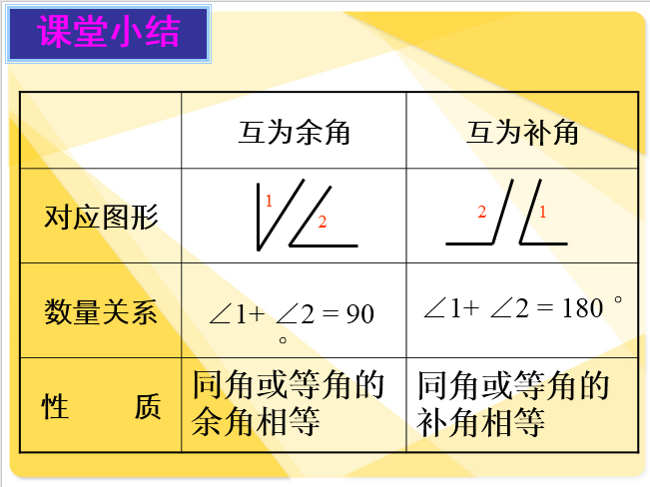

Slide 6
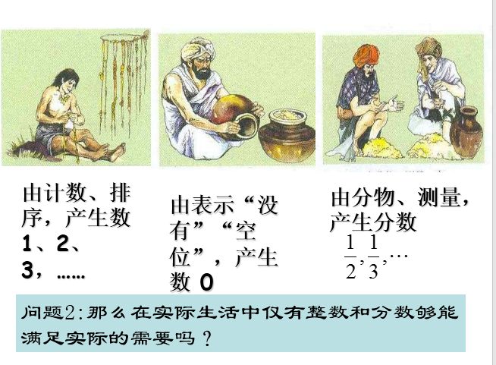

Slide 7
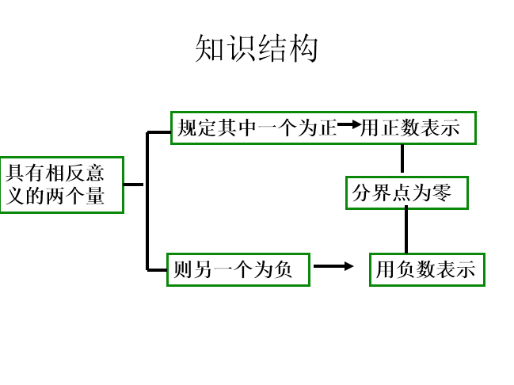

Slide 8
温馨提示
各位伙伴们，大家辛苦啦！在研修、工作两不误的情况下，请一定要注意下面的事情：
1.合理安排作息时间，保持愉快的心情。
2.劳逸结合，工作间隙注意适当休息，每工作一小时后休息10分钟左右。
3.电脑室内光线要适宜，保持正确的操作姿势。
4.注意补充营养，多吃胡萝卜，白菜、豆芽、豆腐、红枣、橘子以及牛奶、鸡蛋、瘦肉等食物。
5.注意保持皮肤清洁，尤其是脸部和手的皮肤裸露处多清洁。
6.可多喝绿茶、菊花茶，对眼睛疲劳、视力模糊有很好的疗效。

Slide 9
结 束 语
无论你是青春年少的年轻老师，还是两鬓斑白的资深领导，
走到一起，我们就会成为最知心的朋友，学习吸纳课程团队成员的经验点滴，探讨各自心中遇到的教学疑惑。亲切地交流，无间地协作，热烈地探讨，激情地碰撞，如同勤勉的蜜蜂，采集着知识的花粉，酝酿着最甜的收获。
研修承载着成长的希望，一百个老师拥有一百个梦想，而这一百个梦想最终将汇成一个心愿：
快乐研修，资源共享；携手同心，幸福成长！

